Slide 1
Pac-man
Av MS1

Slide 2
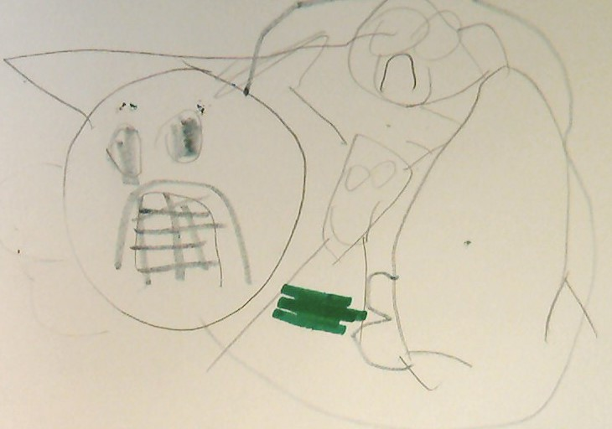
Det var en gång en Pac-man. Han skulle gå till Afrika. Då blev det bråk mellan en sköldpadda och Pac-man. Sköldpaddan fes på Pac-man. Pac-man blev arg och ville ge igen. Så han åt upp sköldpaddan. Slut.

